Slide 1
Αναγνώριση και εντοπισμός ανθρώπινης δραστηριότητας σε βίντεο
Στάθης Γαλανάκης

Slide 2
Outline
Εισαγωγή
Background
Δομή του Μοντέλου
Σύνοψη - Μελλοντικές επεκτάσεις

Slide 3
Εισαγωγή

Slide 4
Περιγραφή προβλήματος:
Το πρόβλημα της αναγνώρισης και εντοπισμού ανθρώπινης δράσης σε βίντεο έχει δύο κύριους στόχους:
Την αυτόματη αναγνώριση και ταξινόμησή οποιασδήποτε ανθρώπινης δραστηριότητας στο βίντεο.
Τον αυτόματο εντοπισμό αυτής της δράσης στο βίντεο

Slide 5
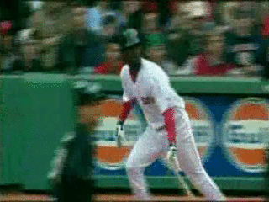
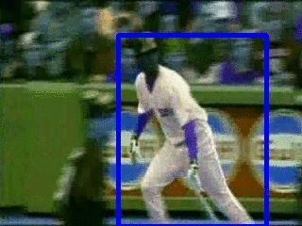
Περιγραφή προβλήματος:
Run

Slide 6

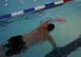
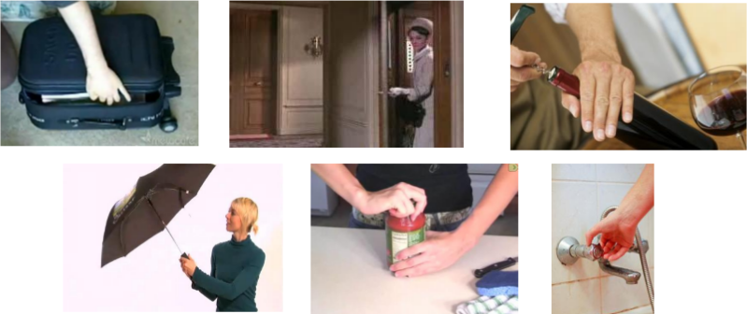
Προκλήσεις:
Μεγάλες διακυμάνσεις εμφάνισης των ανθρώπων που δρουν
Αλλαγές στην οπτική γωνία της κάμερας
Πολλές κατηγορίες δράσεων
Μη καθορισμένο λεξιλόγιο δράσεων

Slide 7
Datasets
Το J-HMDB περιέχει:
Βίντεο από 21 κλάσεις
660 βίντεο εκπαίδευσης
268 βίντεο επικύρωσης
Τριμαρισμένα
Διάρκειας 15-40 καρέ
Το UCF-101 περιέχει:
Βίντεο από 24 κλάσεις
2284 βίντεο εκπαίδευσης
910 βίντεο επικύρωσης
Ατριμάριστα
Διάρκειας μέχρι και 910 καρέ

Slide 8
Motivation
Τα Object Detection Networks έχουν κατορθώσει υψηλές επιδόσεις στο πρόβλημα του Object Detection
Τα 3D CNNS, αντίστοιχα, ταξινομούν με μεγάλη ακρίβειας βίντεο δράσεων
Ο συνδυασμός αυτών των δύο τεχνικών θα μπορούσε να πετύχει καλά αποτελέσμα στο πρόβλημα του Action Recognition and Localization.

Slide 9
Background
Object Detector
Region Proposal Netwok (RPN)
Roi Align
NMS
Losses
Metrics

Slide 10
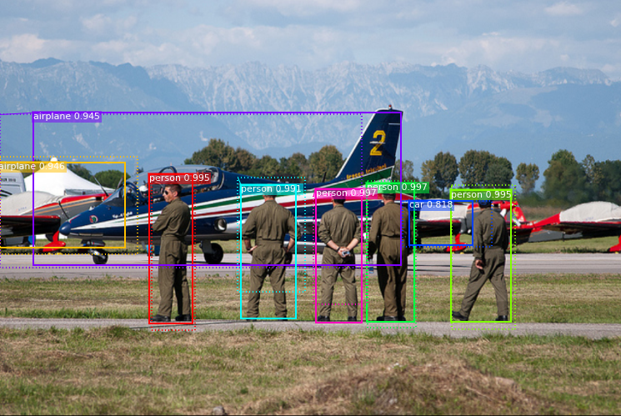
Object Detectors
Συστήματα αναγνώρισης αντικειμένων σε μια εικόνα (πχ ανθρωποι, κτίρια κλπ)
Χρησιμοποιούνται σε εφαρμογές video surveillance, self-driving cars, object tracking
Πολλές Action Localization εφαρμογές χρησιμοποιούν ένα σύστημα Object Detection ή αποτελούν επέκταση αυτού
Tα πιο γνωστά : Mask RCNN, Faster RCNN, YOLO, SSD κλπ

Slide 11
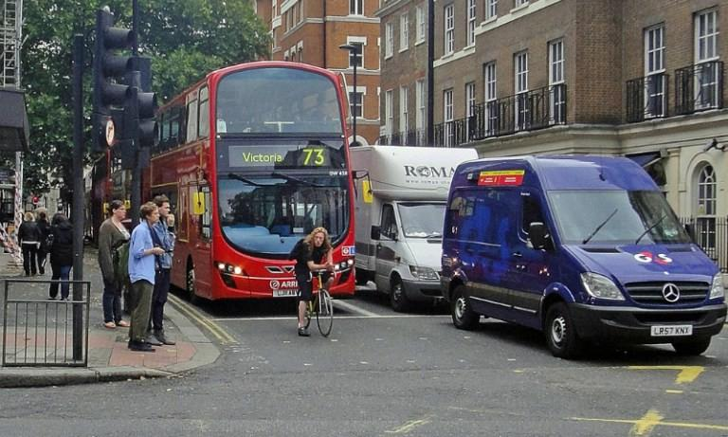
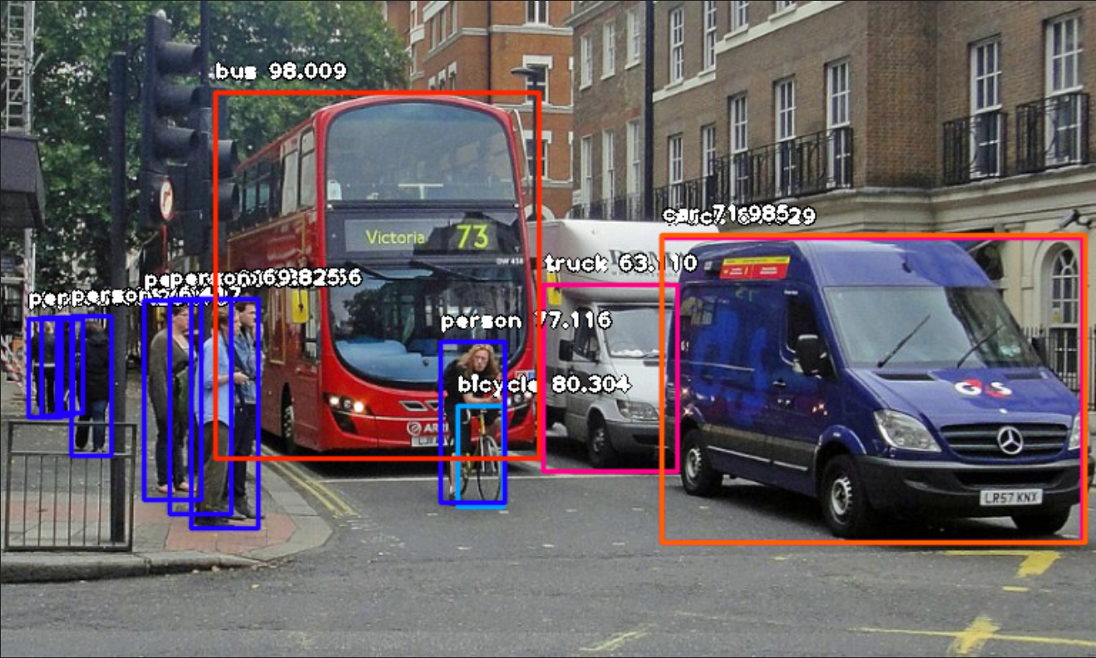
Λειτουργία:

Slide 12
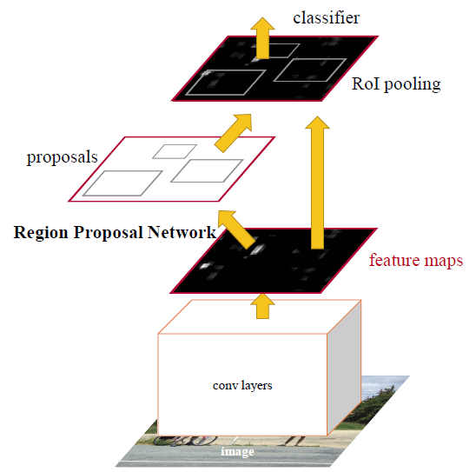
Faster RCNN:
Αποτελείται από:
Τα πρώτα Convolutional Layers ενός pre-trained VGG
RPN
Classifier
Λειτουργία RPN :
Προτείνει περιοχές που πιθανώς να περιέχουν κάποιο αντικείμενο

Slide 13
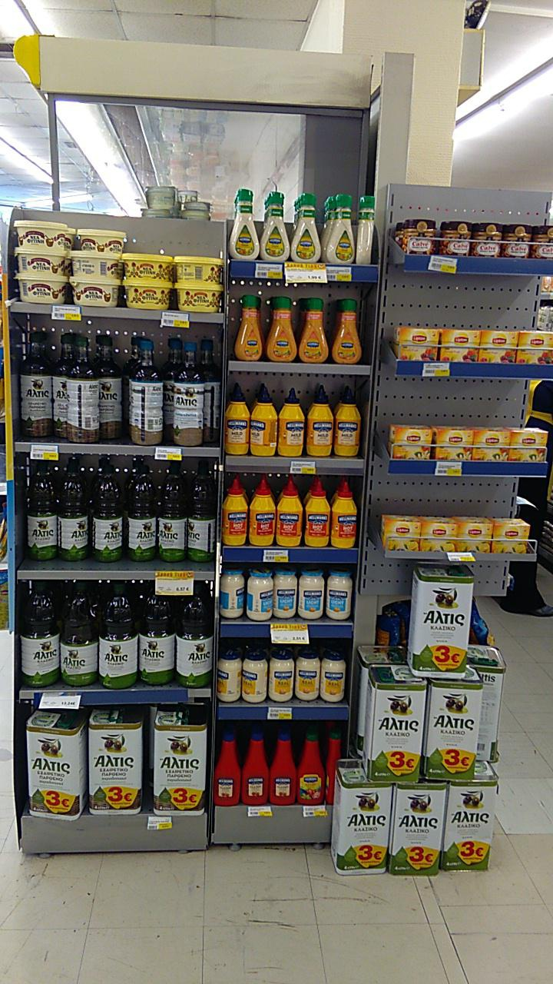
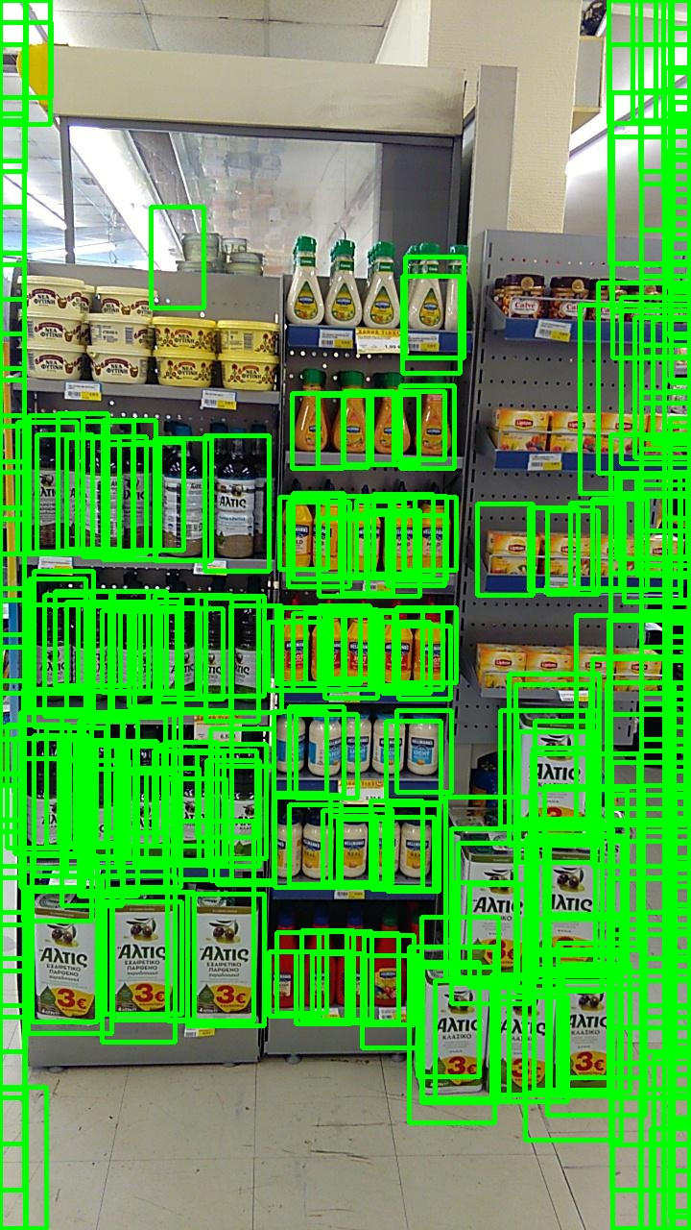
Λειτουργία RPN:

Slide 14
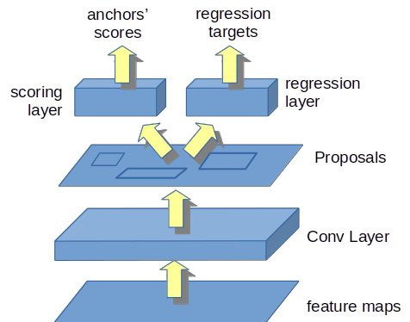
Δομή RPN
Αποτελείται από:
1 2D Convolutional Layers
1 Scoring Layer
1 Regression Layer
Βήματα του RPN:
Τα features του VGG τροφοδοτούνται στο 2D Conv Layer
Για κάθε περιοχή k (k=9) κουτια χρησιμοποιούνται για προτάσεις (3 scales, 3 aspect ratios)
To scoring layer εξάγει score για το αν υπαρχει αντικείμενο ή όχι
Το regression layer εξάγει 4 coords για κάθε anchor

Slide 15
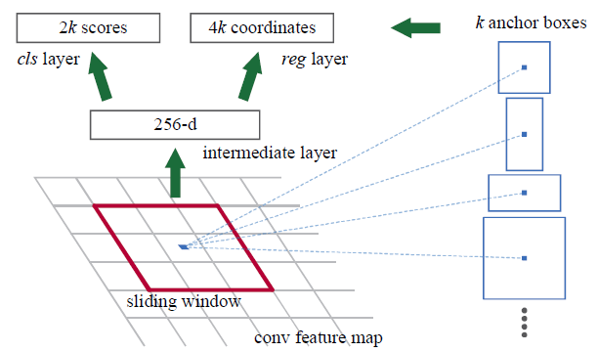
Δομή RPN
Αποτελείται από:
1 2D Convolutional Layers
1 Scoring Layer
1 Regression Layer
Βήματα του RPN:
Τα features του VGG τροφοδοτούνται στο 2D Conv Layer
Για κάθε περιοχή k(k=9) κουτια χρησιμοποιούνται για προτάσεις (3 scale, 3 aspect ratios)
To scoring layer εξάγει score για το αν υπαρχει αντικείμενο ή όχι
Το regression layer εξάγει 4 coords για κάθε κουτί

Slide 16
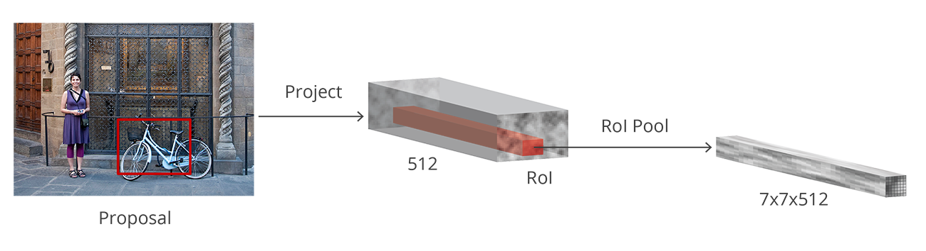
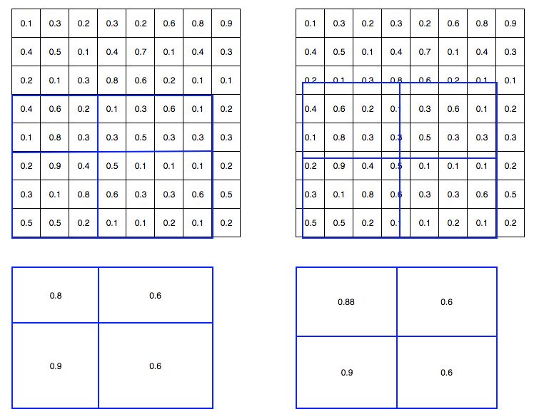
Roi Align
Εισήχθη από το Mask-RCNN
Μέθοδος για να εξάγουμε feature maps σταθερού μεγέθους από τις μεταβαλλόμενου μεγέθους προτάσεις περιοχών
Αντικατέστησε το Roi Pooling που μέχρι τότε γινόταν χρήση του ευρέως
Αντί για max pooling (Roi Pooling) λαμβάνει τιμές μέσω bilinear interpolation
Αύξησε την ακρίβεια των αποτελεσμάτων

Slide 17
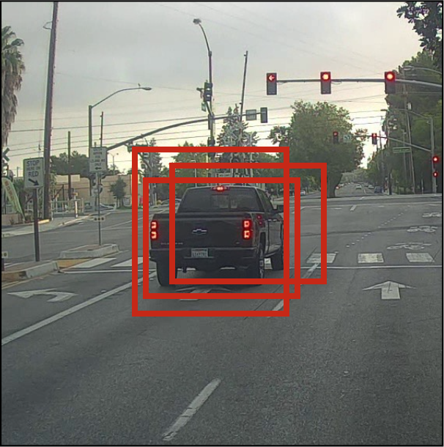
Non maximum suppression algorithm (NMS)
Χρησιμοποιείται για να διαγράψουμε επικαλυπτόμενες περιοχές που απεικονίζουν το ίδιο αντικείμενο.
Μειώνει αισθητά τον αριθμό των False Positives

Slide 18
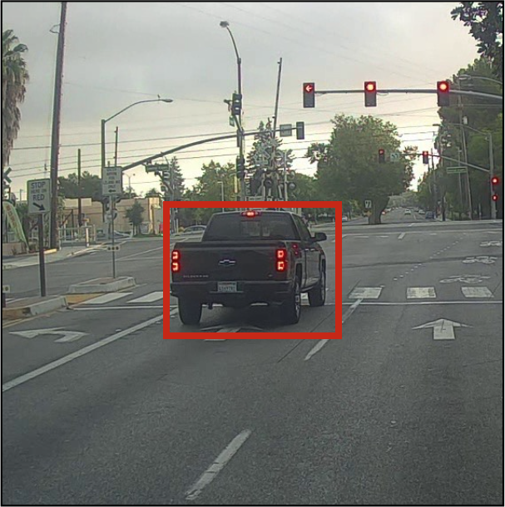
Non maximum suppression algorithm (NMS)
Χρησιμοποιείται για να διαγράψουμε επικαλυπτόμενες περιοχές που απεικονίζουν το ίδιο αντικείμενο.
Μειώνει αισθητά τον αριθμό των False Positives

Slide 19
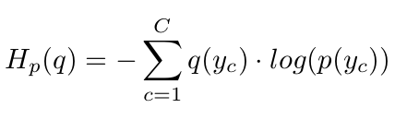
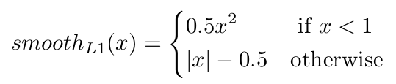
Losses :
Cross Entropy Loss
Smooth-L1 Loss
To Cross-entropy loss υπολογίζει την απόδοση ενός συστήματος ταξινόμησης του οποίου η έξοδος λαμβάνει τιμές μεταξύ 0 και 1.
Ορίζεται ως:
To Smooth-L1 loss μπορεί να ερμηνευθεί ως ένας συνδυασμός των L1 και L2 loss. Εισήχθη από το R. Girshick. “Fast R-CNN” και συμπεριφέρεται ως το L1 loss όταν η απόλυτη τιμή είναι μεγάλη και ως L2 loss όταν είναι κοντά στο 0. Ορίζεται ως:

Slide 20
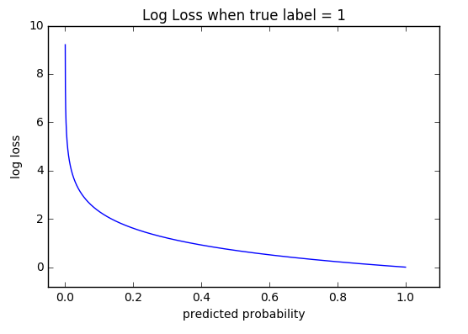
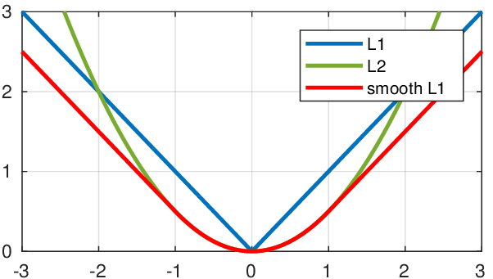
Losses :
Cross Entropy Loss
Smooth-L1 Loss

Slide 21
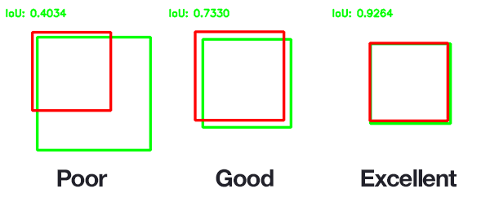
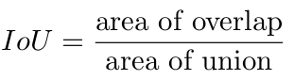
Metrics : (1/4)
Intersection Over Union
Το Intersection Over Union (IoU) υπολογίζει το score επικάλυψης μεταξύ 2 ορίων (boundaries). Συνήθως χρησιμοποιείται στους Object Detectors, αλλά μπορεί να επεκταθεί και σε άλλο αριθμό διαστάσεων, δηλαδή για επικάλυψη ευθυγ. τμημάτων (1D) καθώς και επικάλυψη όγκων (3D).
Ορίζεται ως:

Slide 22
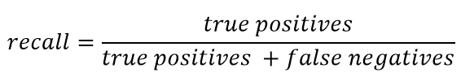
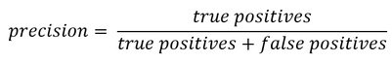
Metrics : (2/4)
Recall
Precision
Το Recall μετράει την ικανότητα του συστήματος να «ανακαλύψει» όλες τις υπάρχουσες περιπτώσεις που μας ενδιαφέρουν σε ένα σύνολο δεδομένων.
Στην περίπτωση μας δηλαδή, την ικανότητα του συστήματος να ανακαλύψει όλες τις δράσεις που συμβαίνουν. Οριζεται ως:
Το Precision μετράει την ικανότητα του συστήματος όταν αναγνωρίζει σωστά μόνο τις περιπτώσεις που μας ενδιαφέρουν.
Στην περίπτωση μας, την ικανότητα του συστήματος, όταν λέει ότι ανακάλυψε μια δράση, αυτή όντως να υπάρχει. Ορίζεται ως:

Slide 23
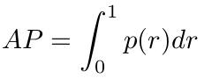
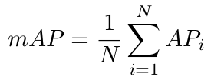
Metrics : (3/4)
mean Average Precision (mAP)
Average Precision: υπολογίζει την μέση τιμή του precision για τιμές του recall από 0 μέχρι 1. Θεωρούμε ως TP περίπτωση όταν
IoU > thresh
Predicted Action Class = Groundtruth Action Class
Ορίζεται ως: και το mAP ως:

Slide 24
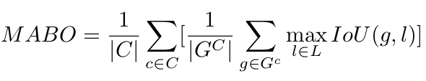
Metrics : (4/4)
Mean Average Best Overlap (MABO)
Το Recall μετράει την ικανότητα του συστήματος να «ανακαλύψει» την ικανότητα του συστήματος να ανακαλύψει όλες τις δράσεις που συμβαίνουν. Ωστόσο δεν αναφέται στο πόσο «κοντά» είναι οι προτάσεις μας στις πραγματικές δράσεις
Το ABO (Anton Winschel, Rainer Lienhart, and Christian Eggert. “Diversity in Object Proposals”) ορίζεται ως η μέση τιμή των μέγιστων score επικάλυψης για μία κλάση. Οπότε το MABO ορίζεται ως :

Slide 25
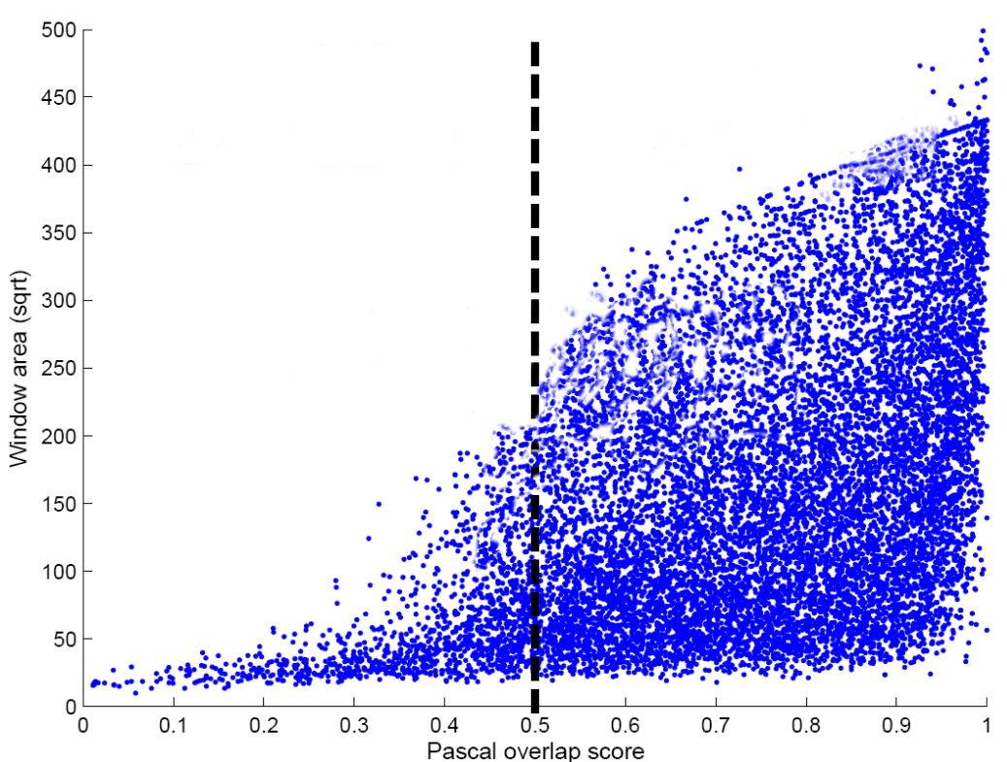
Metrics : (4/4)
Mean Best Overlap Precision (MABO)

Slide 26
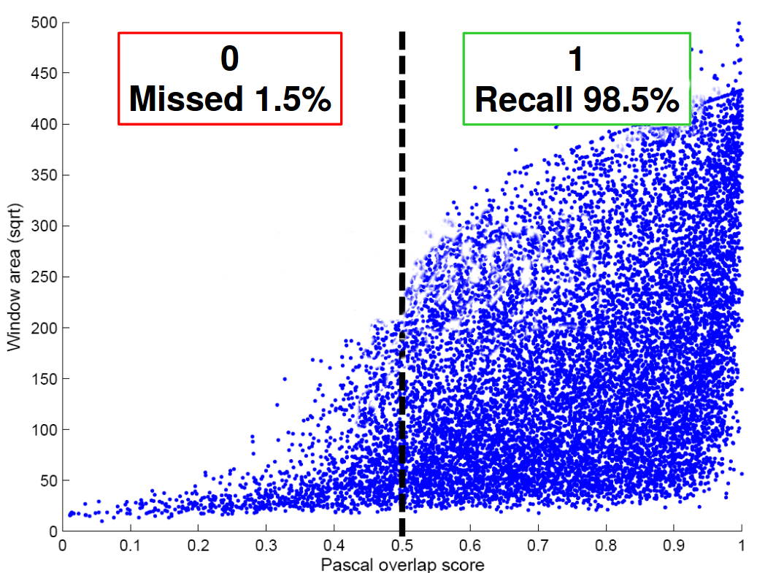
Metrics : (4/4)
Mean Best Overlap Precision (MABO)

Slide 27
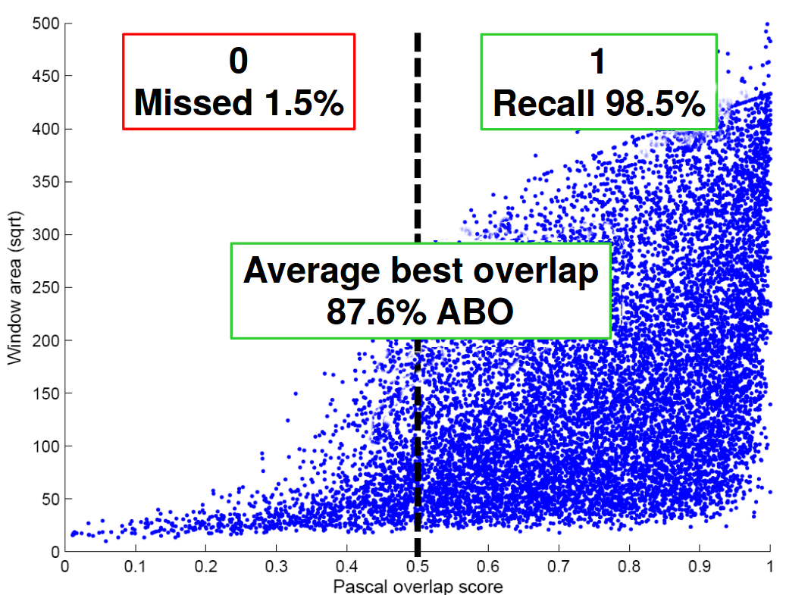
Metrics : (4/4)
Mean Best Overlap Precision (MABO)

Slide 28
Δομή συστήματος

Slide 29
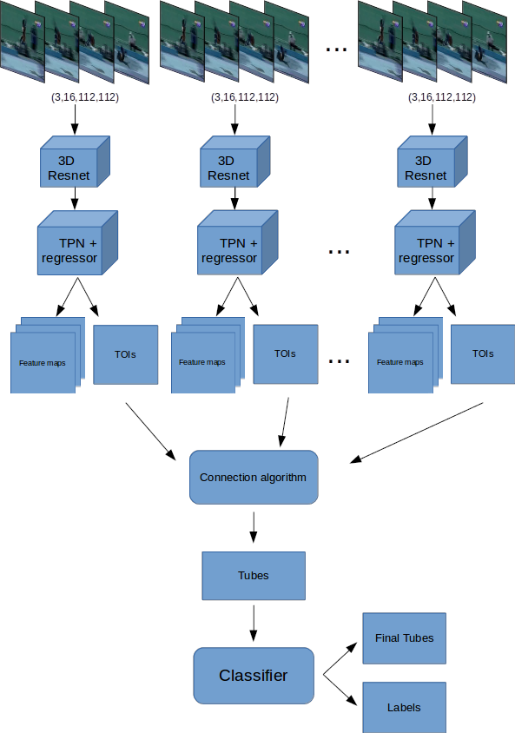
Δομή συστήματος
3D ResNet34
Tube Proposal Network
Classifier
Βασίζεται στα:
R. Hou, C. Chen, and M. Shah. “Tube Convolutional Neural Network (T-CNN) for Action Detection in Videos”
R. Girdhar et al. “Detect-and-Track: Efficient Pose Estimation in Videos”
S. Ren et al. “Faster R-CNN: Towards Real-Time Object Detection with Region Proposal Networks”.
Jianwei Yang et al. “A Faster Pytorch Implementation of Faster R-CNN”

Slide 30
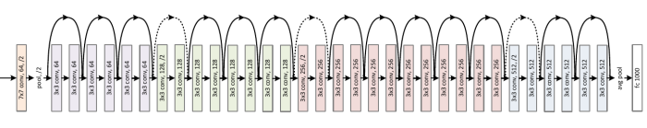
3D ResNet 34
Eξάγουμε τα 3 πρώτα groups από Layers από ένα pre-trained μοντέλο στο Kinetics
Trained για sample duration = 16 frames
Μέγεθος frame = (112, 112)

Slide 31
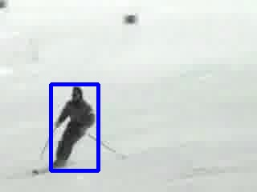
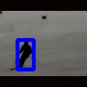
Προετοιμασία βίντεο
Ανάγκη για σταθερό μέγεθος καρέ εισόδου → Resize εικόνας
Ανάγκη για διατήρηση αναλογιών → Zero padding είτε αριστερά και δεξιά, είτε πάνω κάτω

Slide 33
Tube proposal Network (TPN)

Slide 34
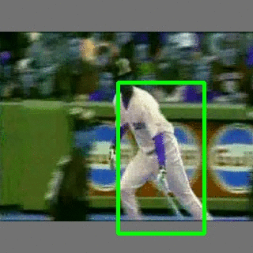
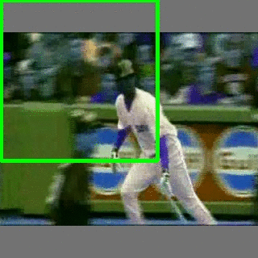
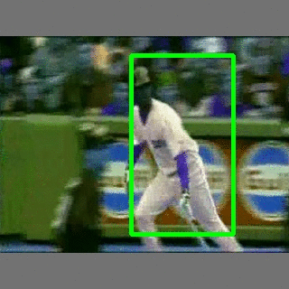
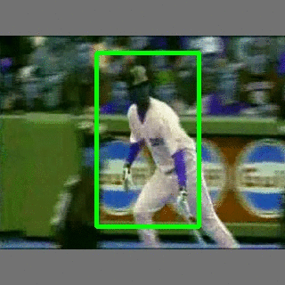
Λειτουργία
Είσοδος: Βίντεο 16 καρέ
Έξοδος : Ακολουθίες από δισδιάστατα κουτιά που πιθανόν περιέχουν κάποια ενέργεια,

Slide 35
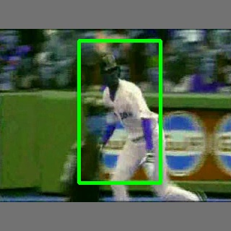
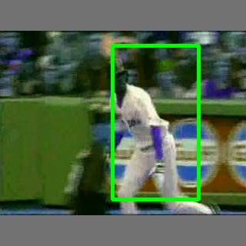
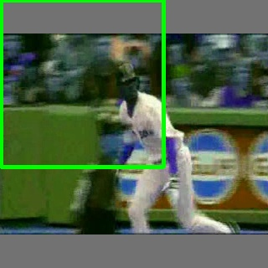
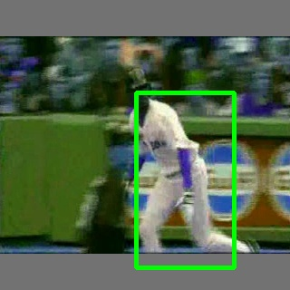
Λειτουργία
Είσοδος: Feature maps από βίντεο διάρκειας 16 καρέ
Έξοδος : Ακολουθίες από δισδιάστατα κουτιά που πιθανόν περιέχουν κάποια δράση. Τα ονομάζουμε Tubes of Interest (ToIs)

Slide 36
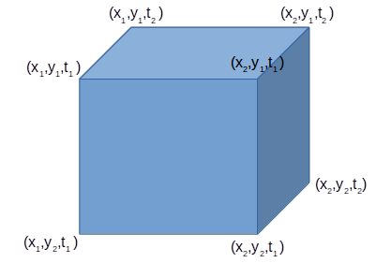
1^{η} προσέγγιση
Τα anchors θεωρούνται ως ένα 6-στατα διανύσματα (x₁, y₁, t₁, x₂, y₂, t₂ ) όπου
x₁, y₁, t₁ οι πάνω αριστερά συντεταγμένες
x₂, y₂, t₂ οι πίσω κάτω δεξιά συντεταγμένες
Μεταβλητές όλες οι διαστάσεις (x-y-t)
Χρησιμοποιούμε 60 anchors για κάθε pixel του feature map:
5 κλιμακες
3 aspect ratios : 1:1, 1:2, 2:1
4 διάρκειες : 16, 12, 8 και 4 καρέ
Ίδια anchors και για τα 2 dataset προκειμένου να γενικεύσουμε την προσέγγιση μας

Slide 37
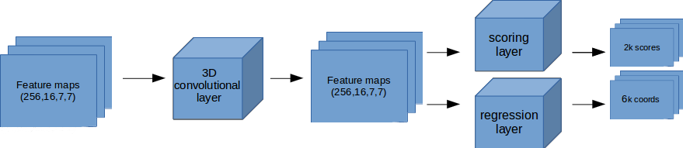
Δομή του TPN
1 3D Convolutional Layer
1 Scoring Layer
1 Regression Layer

Slide 38
Λειτουργία του TPN
1 3D Convolutional Layer
1 Scoring Layer
1 Regression Layer

Slide 39
Λειτουργία του TPN
1 3D Convolutional Layer
1 Scoring Layer
1 Regression Layer

Slide 40
Λειτουργία του TPN
1 3D Convolutional Layer
1 Scoring Layer
1 Regression Layer

Slide 41
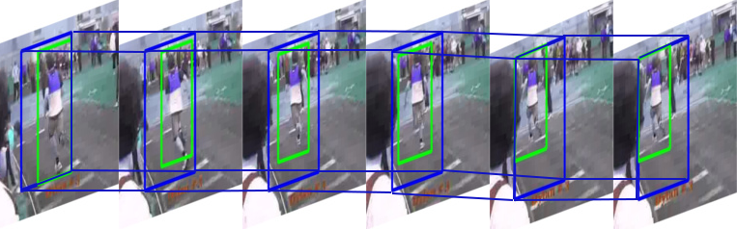
Training (1/2)
Λαμβάνουμε τυχαία 16 frame από κάθε βίντεο και τα αντιστοιχα groundtruth boxes γι’ αυτό το διάστημα
Θεωρούμε ότι αυτός που δρα, δεν μετακινείται πολύ σ’ ένα κομμάτι βίντεο
Μετατρέπουμε τις groundtruth action tubes σε groundtruth cuboids
Συγκρίνουμε πλέον anchors με groundtruth cuboids

Slide 42
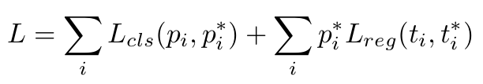
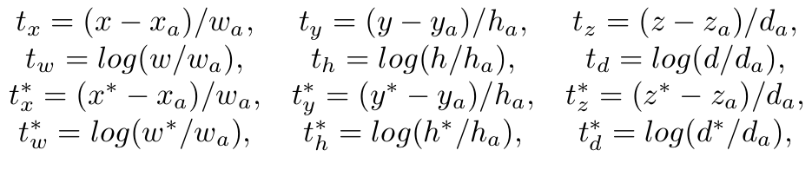
Training (2/2)
Training Loss:
Regression targets:

Slide 43
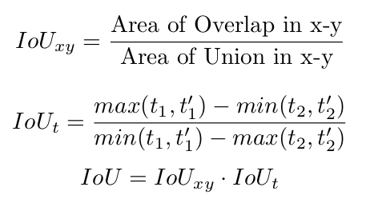
Modified Intersection Over Union (m-IoU)
Κλασσικό IoU για όγκους:
Συγκρίνει την επικάλυψη των όγκων των 2 cuboids
Άξονες x-y ίσης σημασίας με τον άξονα t
Modified-IoU:
Εμείς ορίζουμε την βαρύτητα του άξονα του χρόνου σε σχέση με τις άλλες διαστάσεις
m-

Slide 44
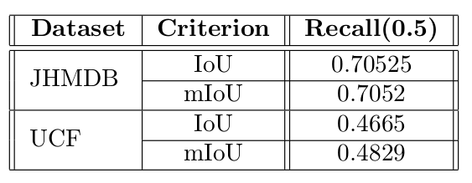
Αποτελέσματα
Το mIoU είναι ελαφρώς καλύτερο στο Dataset UCF-101
Το JHMDB δεν επηρεάζεται καθώς σε όλα τα βίντεο κλιπ έχουν δράσεις σε όλα τα καρέ

Slide 45
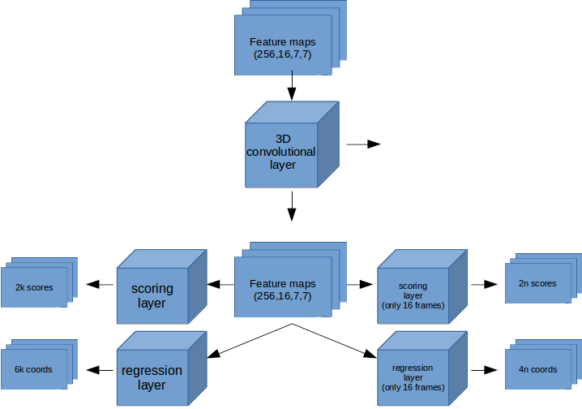

Βελτίωση του TPN
Πολλές ενέργειες διαρκούν για όλα τα καρέ του βίντεο.
Συνεπώς προσθέτουμε 1 Scoring Layer και 1 Regression Layer για αυτές τις περιπτώσεις
2 προσεγγίσεις για «συμπίεση» πληροφορίας στην διάσταση του χρόνο
3D Convolutional Layer, kernel (16,1,1), stride 1, no pad
Avg pool + 2D Convolutional Layer
Training Loss formula:

Slide 46

Αποτελέσματα
Για το dataset JHMDB έχουμε βελτίωση για Avg pooling + 2D Conv Layer, και ελαφρά μείωση για 3D Conv
Για το dataset UCF-101 έχουμε σχεδόν τα ίδια αποτελέσματα (+0.005) για Avg pooling + 2D Conv Layer, και ελαφρά μείωση για 3D Conv Layer

Slide 47



Προσθήκη Regressor
1^{η} προσέγγιση
2 Αρχιτεκτονικές
Σκοπός του είναι η μετατροπή των cuboids σε ακολουθίες από πλαίσια ανά frame
Smooth-L1 loss ως training loss
Training loss :
2^{η} προσέγγιση

Slide 48
1^{η} μέθοδος για Regression
Βήματα του Regressor:
Για κάθε cuboid, εξάγουμε τα αντίστοιχα feature maps χρησιμοποιώντας 3D Roi Align
Τα feature maps τροφοδοτούνται σε ένα 3D Convolutional Layer
Avg/Max pooling στην διάσταση του χρόνου
Τροφοδοτείται ακολουθία από Layers για εξάγουμε 16 · 4 συντεταγμένες
Για frames εκτός χρονικών πλαισίων,
αντί για συντεταγμένες έχουμε μηδενικό διάνυσμα

Slide 49
2^{η} μέθοδος για Regression
Βήματα του Regressor:
Για κάθε cuboid, εξάγουμε τα αντίστοιχα feature maps χρησιμοποιώντας 3D Roi Align
Avg/Max pooling στην διάσταση του χρόνου
Τα feature maps τροφοδοτούνται σε ένα 2D Convolutional Layer
Τροφοδοτείται ακολουθία από Layers για εξάγουμε 16 · 4 συντεταγμένες
Για frames εκτός χρονικών πλαισίων,
αντί για συντεταγμένες έχουμε μηδενικό διάνυσμα

Slide 50


Αποτελέσματα
Εξετάζουμε τις μετρικές:
Cuboid Recall, το recall δηλαδή μεταξύ των cuboids
Single frame Recall, το τελικό recall που παίρνουμε
Follow-up Single Frame Recall, το recall που παίρνουμε μόνο απ’ τα «καλά» cuboids

Slide 51

2^{η} προσέγγιση
Τα anchors θεωρούνται ως ένα 4k-στατα διανύσματα (x₁, y₁, x’₁, y’₁, x₂, y₂, x’₂, …, y’_{k} ) όπου
x₁, y₁, x’₁, y’₁, οι συντεταγμένες του πλαισίου του 1^{ου} frame
x₂, y₂, x’₂, y’₂, οι συντεταγμένες του πλαισίου του 2^{ου} frame, κλπ
Μεταβλητές μόνο οι x-y διαστάσεις, σταθερή διάρκεια του anchor
Anchors με μικρότερη διάρκεια γράφονται ως anchors με μηδενικές τιμές εκτώς των χρ. ορίων
πχ anchor με διάρκεια 2 καρέ, στο 2ο και 3ο γράφεται (0, 0, 0, 0, x₁, y₁, x’₁, y’₁, x₂, y₂, x’₂, y’₂, 0, 0, 0, 0)

Slide 52
Πλεονεκτήματα:
Έχουμε κατευθείαν 2D προτάσεις
Δεν έχουμε ανάγκη για μετατροπή από cuboids σε ακολουθίες από πλαίσια
Ίδιος αριθμός anchors:
5 κλίμακες
3 aspect ratios
4 διαφορετικές διάρκειες (16,12, 8 και 4)
Δεν χρειάζεται απαραίτητα Regressor
Μειονεκτήματα:
Anchors με σταθερή χρονική διάρκεια

Slide 53

Λειτουργια του TPN
Τα features από το 3D ResNet εισάγονται στο 3D Conv Layer

Slide 54
Λειτουργία του TPN
Τα features από το 3D ResNet εισάγονται στο 3D Conv Layer
Προκειμένου να πάρουμε τα αντίστοιχα features για κάθε διάρκεια anchors, χρησιμοποιούμε pooling με kernel (durαtion,1,1)

Slide 55
Λειτουργία του TPN
Τα features από το 3D ResNet εισάγονται στο 3D Conv Layer
Προκειμένου να πάρουμε τα αντίστοιχα features για κάθε διάρκεια anchors, χρησιμοποιούμε pooling με kernel (sampledurαtion,1,1)
Τέλος, τα features τροφοδοτούνται στα αντίστοιχα scoring και regression layers

Slide 56

Αποτελέσματα
Στο Dataset JHMDB έχουμε βελτίωση κατά 1% (80.22%) ενώ στο UCF-101 έχουμε βελτίωση κατά ~14% (49.90%)
Το max pooling αποδίδει καλύτερα από το avg pooling κατά

Slide 57

Προσθήκη Regressor
1^{η} προσέγγιση
2 είδη Regressor ξανά
Αλλαγή 2D προσέγγισης ώστε να θεωρεί τα feature maps ότι δεν έχουν χρονικές εξαρτήσεις
3D Roi Align = T slices · 2D Roi Align
2^{η} προσέγγιση

Slide 58
2^{η} μέθοδος για Regression
Βήματα του Regressor:
Για κάθε cuboid, εξάγουμε τα αντίστοιχα feature maps χρησιμοποιώντας 3D Roi Align
Τα feature maps γίνονται reshape από (k, 64, 8, 7, 7) γίνονται (k · 8, 64, 7, 7)
Τα feature maps τροφοδοτούνται στο 2D Conv Layer και στα Linear Layers
Έχουμε ως έξοδο coords μεγέθους (k · 8, 4)

Slide 59


Αποτελέσματα
Η 3D προσέγγιση παράγει τα χειρότερα αποτελέσματα.
Η 2D προσέγγιση υπερέχει αυτής χωρίς Regressor μόνο στο JHMDB.

Slide 60


Μειώνουμε sample duration
σε 8, 4 frames
Ως καλύτερη γενική προσέγγιση, είναι αυτή με
Sample duration = 8 frames
2D Regressor

Slide 62
Connection algorithm

Slide 63


Λειτουργία:

Slide 64
Connection algorithm
1^{η} προσέγγιση
JHMDB
UCF-101
2^{η} προσέγγιση
3^{η} προσέγγιση

Slide 65


1^{η} προσέγγιση (1/2)
Αποτελεί μια παραλλαγή του αλγοριθμο σύνδεσης που πρότεινεται στο R. Hou, C. Chen, and M. Shah. “Tube Convolutional Neural Network (T-CNN) for Action Detection in Videos”
Ορίζουμε ως κριτήριο σύνδεσης 2 tubes:

Slide 66
1^{η} προσέγγιση (2/2)
Αρχικοποιούμε λίστες με τα «ενεργά» action tubes, τα score τους και τα αθροίσματα τους. Αντίστοιχα λίστες με τα τελικά action tubes και τα τελικά score τους.
Προσθέτουμε και σε όλες τις λίστες τα ToIs του 1^{ου} τμήματος βίντεο.
Για το επόμενο βίντεο, υπολογίζουμε τα overlaps μεταξύ των ToIs και τα αθροίσματα των scores.
Αδειάζουμε τις λίστες των «ενεργών» action tubes
Ως νέα ενεργά «action tubes» θεωρούμε αυτά που ξεπερνούν το κατώφλι σύνδεσης. Παράλληλα τα προσθέτουμε και λίστα με τα τελικά action tubes.
Όταν ο αριθμός των «ενεργών» action tubes ξεπεράσει έναν όριο ορίζουμε ως νέο κατώφλι σύνδεσης το score του 100^{ου} «ενεργού» action tube. Παράλληλα αφαιρούμε και απ’ την λίστα με τα τελικά action tubes όσα βρίσκονται κάτω από το νέο όριο.
Προσθέτουμε στα «ενεργά» action tubes, τα νέα ToIs και επαναλαμβάνουμε το 3^{ο} βήμα και μετά.

Slide 67

Πολιτική υπολογισμού overlap score - JHDMB dataset
Χρησιμοποιούμε το JHMDB dataset για να βρούμε την καλύτερη πολιτική υπολογισμού του overlap score
Εξετάζουμε για :
sample duration = 16 και βήματα βίντεο : 8, 12, 14, 15, 16
sample duration = 8 και βήματα βίντεο : 4, 6, 7, 8
Καλύτερη πολιτική όταν βήμα βίντεο = sample duration
Καλύτερα score :
sample duration = 16 → 0.4067
sample duration = 8 → 0.653

Slide 68

Υπολογισμός τελικού αριθμού tubes -
UCF-101
Εξετάζουμε τόσο τον αριθμό των επιστρεφόμενων ToIs όσο και των τελικών υποψήφιων action tubes
Οι περιπτώσεις είναι:
sample duration : 8, 16
# ToIs : 30, 100 ή 150
# Proposed Action Tubes : 500, 2000, 4000
Καλύτερο score: 0.4281
sample duration = 16
# ToIs : 150
# Proposed Action Tubes : 4000

Slide 69

Stop updating conn thresh + NMS - UCF-101
Η αύξηση του κατωφλίου σύνδεσης οδηγεί στο πρόβλημα ότι νέα action tubes αδυνατούν να δημιουργηθούν μετά από κάποιο αριθμό video segments. Λύση : Δεν ανανεώνεται το threshold
Προσθέσαμε τον αλγόριθμο NMS για να αφαιρέσει κοντινά υποψήφια action tubes
Tα καλύτερα αποτελέσματα έχουμε για sample duration = 16 frames και NMS thresh = 0.7

Slide 70

Temporal recall
Το spatio-temporal recall εξάγει σχετικά μέτρια αποτελέσματα κοντά στο 50%.
Εξετάζουμε το temporal recall
Παρατηρούμε ότι έχουμε πολύ καλά αποτελέσματα, κοντά στο 94%.

Slide 71

2^{η} προσέγγιση
Αποτελεί επέκταση του αλγόριθμου σύνδεσης που προτείνεται στο Bo Hu et al. “Progress Regression RNN for Online Spatial-Temporal Action Localization in Unconstrained Videos”
Εισήγαγε τις έννοιες των :
Progression, πιθανότητα μια δράση να συμβαίνει.
Progress rate, ποσοστό της δράσης που έχει συμβεί.
2 action tubes ενώνονται αν :
Έχουν overlap score > θ
Έχουν κοντινά progress rate
Για κάθε κλάση, κρατάμε τα Κ-καλύτερα action tubes
Εξετάσαμε μόνο για τo JHMDB, και τα αποτελέσματα ήταν χειρότερα απ’ την 1^{η} μέθοδο.

Slide 72

3^{η} προσέγγιση
Μόνο στο dataset JHMDB
Υπολογίζουμε όλες τις πιθανές ακολουθίες από ToIs όπως και στην 1^{η} προσέγγιση
Κρατάμε τις Κ-καλύτερες action tubes
Πετύχαμε καλύτερη απόδοση για το JHMDB από την 1^{η} προσέγγιση

Slide 73
Classification stage
JHDMB Dataset
UCF-101 Dataset

Slide 74
JHMDB - Spatiotemporal localization results
Χρησιμοποιήσαμε 4 είδη classifier για να βρούμε τον βέλτιστο:
Linear, RNN, SVM και MLP
Δεν εξερευνήσαμε καμιά τεχνική για καλύτερη αναπαράσταση των feature maps
Χρησιμοποιήσαμε τα feature maps που προέκυψαν μέσω των 3D Roi Align
Εξερευνήσαμε τις αναλογίες μεταξύ των foreground action tubes και των συνολικών action tubes

Slide 75


Πρώτο training
Χρησιμοποιούμε pre-extracted feature maps με
1 foreground tubes
2 background tubes
Για τους SVM, Linear ταξινομητές εξετάζουμε και την βέλτιστη pooling method
Για το svm εξεταζουμε και 2 διαφορετικά feature maps
Προκύπτει:
Avg pooling για τον Linear
Max pooling για τον SVM

Slide 76

SVM - temporal pooling
Οι δράσεις αποτελούν ακολουθίες από features
Μέσω avg/max pooling χάνεται αυτό το χαρακτηριστικό
Συνεπώς χωρίζουμε την ακολουθία σε 2 ίσα μέρη και πραγματοποιούμε ξεχωριστά 3D Max pooling

Slide 77
Προσθήκη περισσότερων action tubes
Δίνουμε πολύ λίγα δεδομένα για να εκπαιδευτεί το σύστημα μας τόσο για τα θετικά action tubes όσο και για τα αρνητικά
Θεωρούμε
ως foreground action tube αν overlap score > 0.7
ως background action tube αν 0.1 < overlap score < 0.3
Εξετάζουμε 4 διαφορετικά ποσοστά μεταξύ του αριθμού των foreground tubes και των συνολικών action tubes 2:3, 1:2, 1:3 και 1:4
Εξετάζουμε για 3 διαφορετικούς αριθμούς foreground action tubes

Slide 78
Αποτελέσματα
Τα αποτελέσματα δεν έδειξαν ξεκάθαρη προτιμόμενη πολιτική.
Παρατηρήσαμε ότι τα πιο επιθυμητά ποσοστά είναι 2:3 και 4 ή 8 foreground action tubes
Classifier | FG tubes | Total Tubes | mAP
 |  |  | 0.5 | 0.4 | 0.3
Linear | 8 | 12 | 17.91 | 22.51 | 24.62
RNN | 4 | 8 | 20.73 | 28.25 | 29.50
SVM | 4 | 6 | 25.04 | 26.91 | 27.82

Slide 79
Αυξάνουμε sample duration = 16
Χειρότερα αποτελέσματα από πριν
Δεν έχουμε στις ίδιες περιπτώσεις τις καλύτερες επιδόσεις
Classifier | FG tubes | Total Tubes | mAP
 |  |  | 0.5 | 0.4 | 0.3
Linear | 4 | 8 | 15.11 | 19.78 | 21.14
RNN | 4 | 12 | 14.05 | 19.23 | 20.99
SVM | 1 | 3 | 23.4 | 27.57 | 28.65

Slide 80

MLP
Εξετάσαμε 2 τρόπου για training :
κλασσικός
Pre-extracted features
Και οι 2 τρόποι βγάζουν χαμηλά αποτελέσματα.
Methor | FG tubes | Total tubes | mAP
 |  |  | 0.5 | 0.4 | 0.3
Regular | 8 | 24 | 12.32 | 15.53 | 18.57
Pre-extracted | 8 | 32 | 13.27 | 17.64 | 18.97

Slide 81
UCF-101 : Temporal Localization
O αλγόριθμος σύνδεσης δεν προτείνει καλά χωροχρονικά action tubes, αλλά μόνο χρονικά καλά
Εξετάσαμε την χρήση του συστήματος ως temporal localization σύστημα, που προτείνει χρονικές διάρκειες που πιθανώς να περιέχουν κάποια δράση.

Slide 82
1^{η} προσέγγιση
Εκπαιδεύουμε ένα 3D ResNet 34 στο UCF-101 dataset
Αφού εξάγουμε όλα τα χωροχρονικά action tubes, βρίσκουμε τα χρονικά τους όρια (temporal tubes).
Αφαιρούμε τυχόν διπλά temporal tubes και πραγματοποιούμε ταξινόμηση τροφοδοτώντας τα αντίστοιχα βίντεο σε κομμάτια των 16 καρέ
Συγκεντρώνουμε το άθροισμα των confidence score από κάθε τμήμα του βίντεο και μέσω softmax βρίσκουμε την κατηγορία του temporal tube.
Με βάση τα τελικά confidence scores αφαιρούμε χρονικά επικαλυπτώμενα temporal tubes.
Όσα έχουν score κάτω από ένα κατώφλι θεωρούνται background temporal tubes.

Slide 83


Αποτελέσματα
Η χρήση του Softmax πριν τον υπολογισμό των αθροισμάτων των confidence scores βελτιώνει την απόδοση του συστήματος
Παρόλα αυτά, έχουμε χαμηλά αποτελέσματα με καλύτερο score:
8.37 για NMS thesh = 0.2 confidence thresh = 0.6

Slide 84
2^{η} προσέγγιση
Ίδια διαδικασία με προηγουμένως
Λαμβάνουμε ένα pre-trained 3D ResNet34 στο Kinetics dataset και εκπαιδεύουμε το τελευταίο group από Layer συν τον τελευταίο classification layer

Slide 85


Αποτελέσματα:
Λαμβάνουμε καλύτερα αποτελέσματα από πριν
Καλύτερη προσέγγιση :
50.01 για NMS thresh =0.3, confidence thresh = 0.6

Slide 86
Σύνοψη - Μελλοντικές επεκτάσεις

Slide 87
Contributions:
Υλοποιήσαμε ένα δίκτυο για Action Recognition και Localization βασιζόμενοι σε δικό μας κυρίως κώδικα.
Επεκτείναμε τον κώδικα του RPN του Faster RCNN σε τρεις διαστάσεις υλοποιώντας ένα Tube Proposal Network το οποίο προτείνει ακολουθίες από bounding boxes που πιθανώς περιέχουν κάποια δράση.
Χρησιμοποιήσαμε 2 definitions για τα anchors και αντίστοιχα 2 προσεγγίσεις.
Υλοποιήσαμε 2 Regressor για κάθε προσέγγιση.
Υλοποιήσαμε 3 αλγόριθμους σύνδεσης μεταξύ των προτεινόμενων tubes με σκοπό την βέλτιστη σύνδεση των ToIs
Εξερευνήσαμε τις δυνατότητες του δικτύου για classification καθώς επίσης και temporal localization.

Slide 88
Μελλοντικές επεκτάσεις
Εξερεύνηση καλύτερων anchors για ακόμα καλύτερες προτάσεις
Στην 1^{η} προσέγγιση, εκτός από κύβους, μπορούν να χρησιμοποιηθούν πιο περίπλοκα σχήματα
Στην 2^{η} προσέγγιση, μπορούν να προστεθούν και άλλης διάρκειας anchors, με μεταβαλλόμενα μεγέθη στα bounding boxes
Αλλαγή του training loss του TPN προσθέτοντας παράγοντες λ₁, λ₂ με σκοπό την καλύτερη εξισορρόπηση μεταξύ των losses
Αλλαγή του αλγόριθμου σύνδεσης
Εξερεύνηση και άλλων τεχνικών ταξινόμησης
Στο JHMDB να γίνεται κάποιου είδους προεπεξεργασία των feature maps πριν το classification
Εξερεύνηση του UCF-101 για Action Localization

Slide 89

Ερωτήσεις;

